Slide 1

RAPORT
PRIVIND ACTIVITATEA ŞTIINŢIFICĂ
Proiectul: “Foametea organizată și represiunile pe motiv confesional în memoriile victimelor regimului totalitar-comunist în R.S.S. Moldovenească. Cercetări în localitățile din nordul Republicii Moldova”
ÎN CADRUL PROGRAMULUI DE STAT:
„Recuperarea și valorificarea istorică a memoriei victimelor regimului totalitar – comunist din RSS Moldovenească în perioada anilor 1940-1941, 1944-1953”
Director de proiect:
PĂDUREAC LIDIA, conf.univ., dr.

Slide 2
Direcţia strategică 18.06
„Patrimoniul național și dezvoltarea societății”
PROIECT
înscris în Registrul de stat al proiectelor din sfera ştiinţei şi inovării cu cifrul 16.06.002F
Tipul cercetării: fundamental
Termenul executării: 2017-2018
Finanţarea proiectului pentru anul 2017:
planificat – 160 mii lei
cheltuit – 160 mii lei

Slide 3
ECHIPA DE CERCETARE
 | NUME, PRENUME | Titlul ştiinţifico-didactic | Funcţia în cadrul proiectului
1 | PĂDUREAC, Lidia | conf. univ., dr. | Director de proiect, Cercetător ştiinţific superior
2 | BÎRLĂDEANU, Virgiliu | conf. univ., dr. | cercetător științific coordonator
3 | SAINENCO, Ala | conf. univ., dr. | Cercetător ştiinţific superior
4 | DĂNILĂ, Violina | drd. | Cercetător stagiar
5 | MIHALEVSCHI, Mariana |  | Cercetător stagiar
6 | CUCULESCU, Ana |  | laborant
7 | LUNGU, Romina |  | laborant
8 | BOSCAN, Carolina |  | laborant
9 | NICULICA, Oxana |  | translator

Slide 4
Planul şi rezultatele cercetărilor ştiinţifice
Cercetări ştiinţifice
PLANIFICAT | REALIZAT
Studii de teren în localitățile din raioanele din nordul Republicii Moldova; Cercetarea, digitalizarea, descifrarea, sistematizarea în arhivă a materialului colectat; Publicarea a 12 articole | - a fost elaborată lista persoanelor pentru intervievare în cadrul proiectului; au fost colectate 26 studii de caz; documentele audio au fost transliterate și digitizate; au fost colectate documente din arhiva personală a persoanei intervievate (cu transmiterea dreptului de a fi publicate în cadrul proiectului) - au fost publicate 14 articole ştiinţifice

Slide 5
Cercetări
Cercetări ştiinţifice II
PLANIFICAT | REALIZAT
-Elaborarea textelor pentru un volum de mărturii, memorii, documente; -Organizarea unei Expoziţii de fotografii (în colaborare cu Muzeul de Istorie şi Etnografie din Bălţi şi Muzeul Naţional de Istorie a Moldovei); organizarea a două mese rotunde) | A fost elaborată, editată și publicată colecția de documente de istorie orală care valorifică materialul colectat pe teren de la supraviețuitorii regimului totalitar-comunist cu titlul: Arhivele memoriei. Vol. III, tom II, editor L. Pădureac, Chișinău: Balacron, 2017 , - 362 p. ISBN 978-9975-936-96-5 p. ISBN 978-9975-128-81-0, Tiraj: 500 exemplare Au fost organizate / prezentate două expoziţii tematice de fotografii în colaborare cu Muzeul Naţional de Istorie a Moldovei şi cu echipa de proiect ghidată de dna Ludmila Cojocaru (USM); Au fost organizate 11 activităţi ştiinţifice inclusiv conferinţe, mese rotunde, prezentări de carte, seminare metodice.

Slide 6
Etapele colectării memoriilor
Scop: argumentarea statutului de document istoric pentru memorii
Identificarea persoanei
Discuţia prealabilă (conlucrarea cu autorităţile publice locale)
Acumularea materialului documentar: fotografii, documente din arhiva familiei
Selectarea informaţiei
Realizarea interviului
Respectarea principiilor metodologice stabilite anterior
transmiterea dreptului de a publica şi pune în circuitul ştiinţific informaţia relatată
Identificarea cazului în “Cartea memoriei”
Scanarea documentelor
Elaborarea Fişei fotografiei

Slide 7
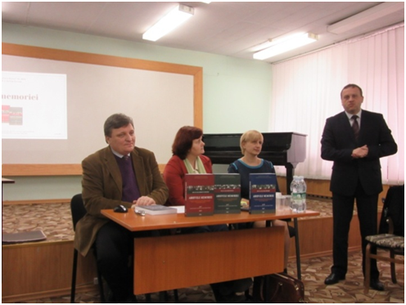
MANIFESTĂRI ŞTIINŢIFICE: Masa rotundă „Deportările din RSS Moldovenească: istorie şi memorie”, 7 aprilie, BŞ USARB http://www.usarb.md/facultati/drept/evenimente-noutati-avize/

Slide 8
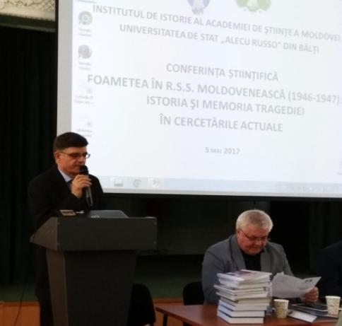
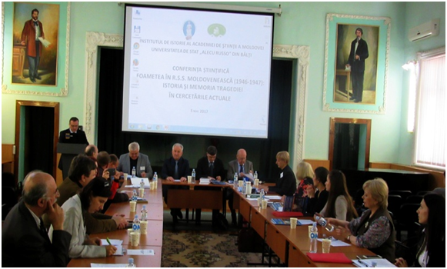
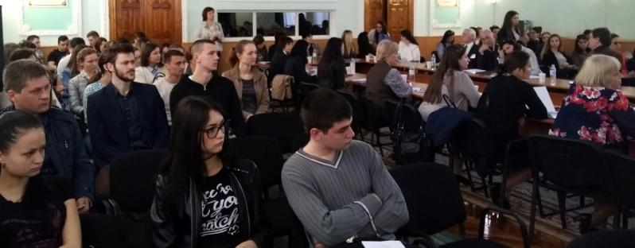
MANIFESTĂRI ŞTIINŢIFICE:Conferinţă Ştiinţifică: „Foametea în RSS Moldovenească (1946-1947): istoria și memoria tragediei în cercetările actuale”, 5 mai 2017, USARB, în colaborare cu Institutul de Istorie al Academiei de Ştiinţe a Moldovei

Slide 9
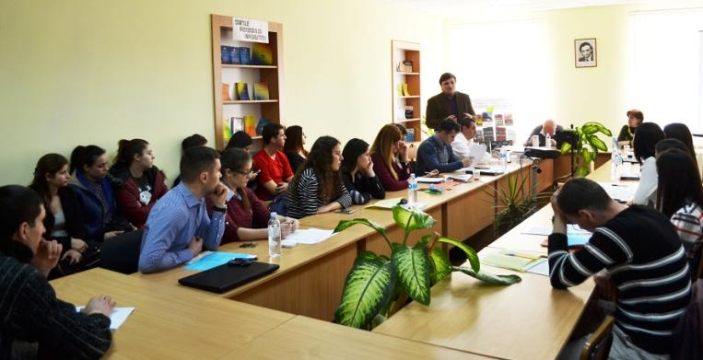
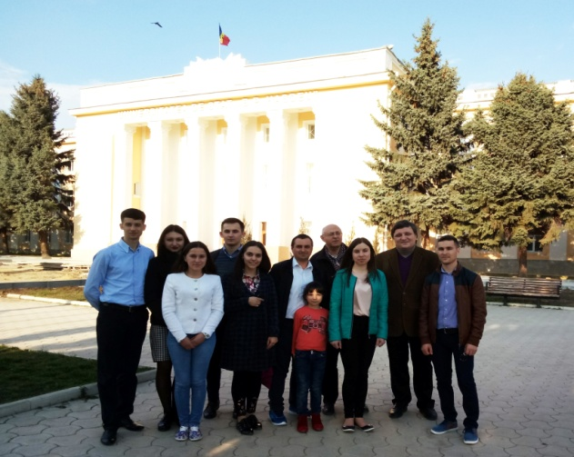
Conferinţa ştiinţifică Istoria şi memoria regimului totalitar comunist în RASSM şi RSSM: contribuţiile tinerilor cercetători, 24 martie, 2017, Cahul

Slide 10
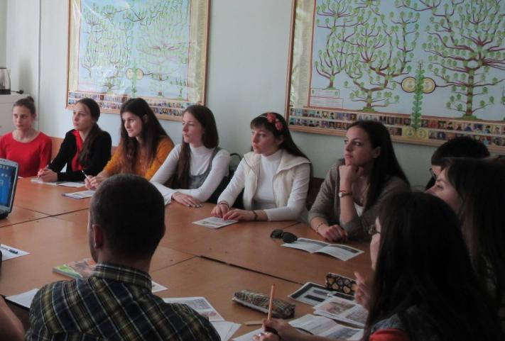
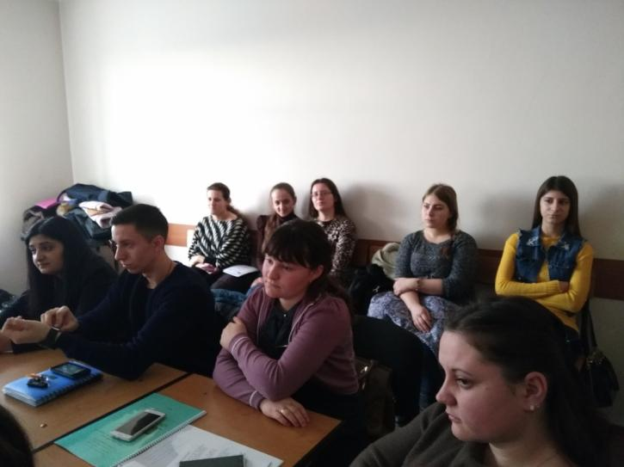
Masă rotundă: „Foametea din RSS Moldovenească între memorie şi uitare”, 5 octombrie 2017, USARB

Slide 11
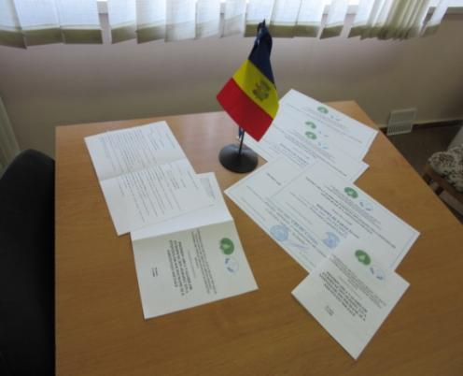
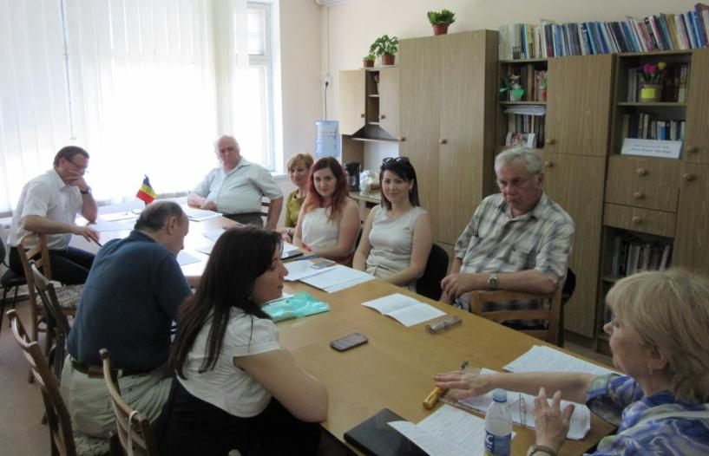
Secţiunea „Recuperarea şi valorificarea memorie victimelor regimului stalinist din RSS Moldovenească” în cadrul conferinţei ştiinţifice a Catedrei de ştiinţe socioumane şi asistenţă socială USARB, 28 iunie, 2017

Slide 12
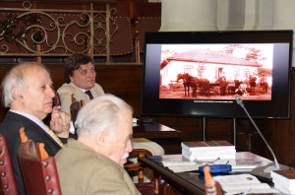
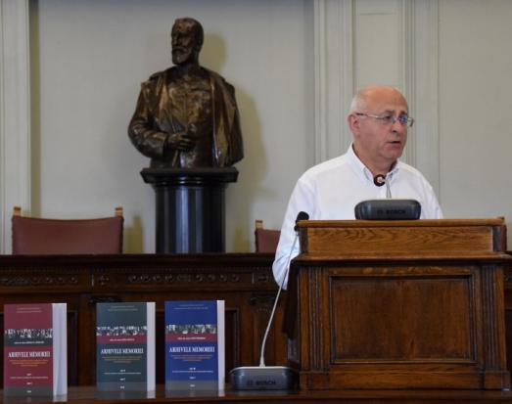
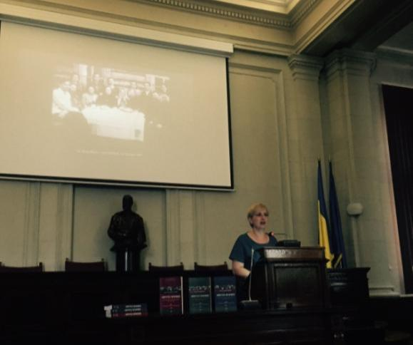
Şedința de prezentare a rezultatelor de cercetare a programului de stat „Recuperarea și valorificarea istorică a memoriei victimelor regimului totalitar-comunist din RSS Moldovenească ” și seriei de volume „Arhivele memoriei”, Academia Română, Bucureşti, 4 iulie 2017

Slide 13
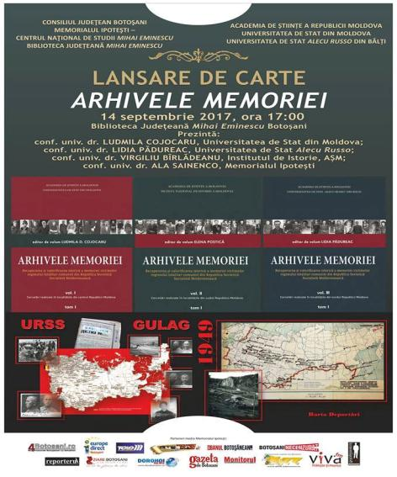
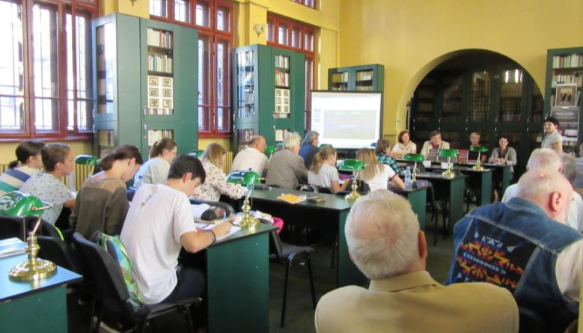
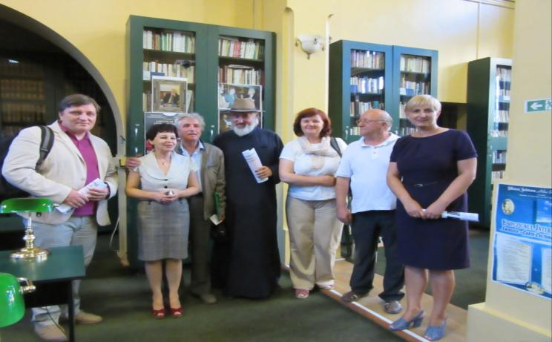
Prezentarea seriei de carte „Arhivele Memoriei”, Biblioteca Judeţeană „Mihai Eminescu” din Botoşani, România,14 septembrie, 2017

Slide 14
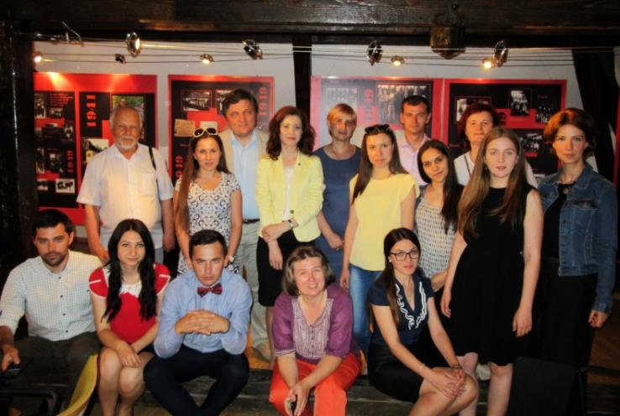
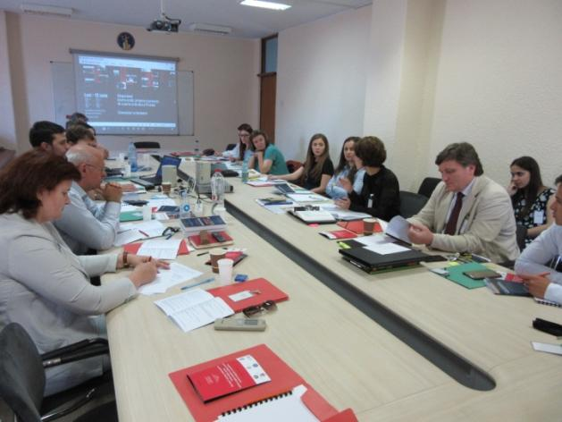
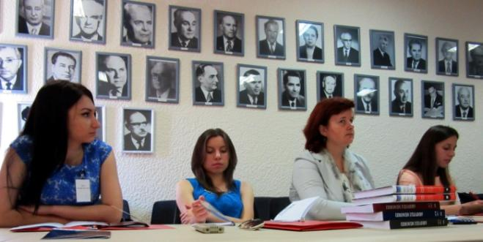
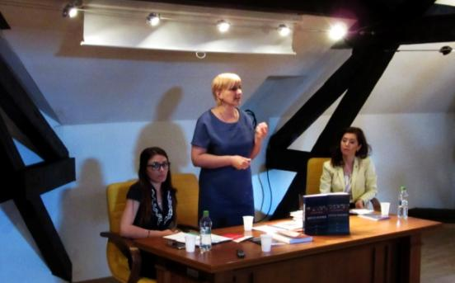
Organizarea unei Expoziţii de fotografii (în colaborare cu Muzeul Naţional de Istorie a Moldovei)

Slide 15
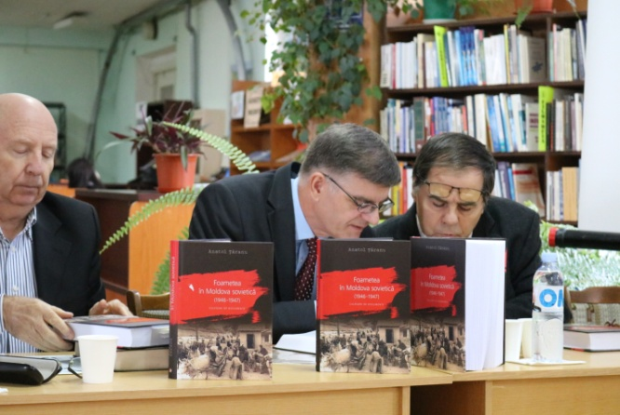
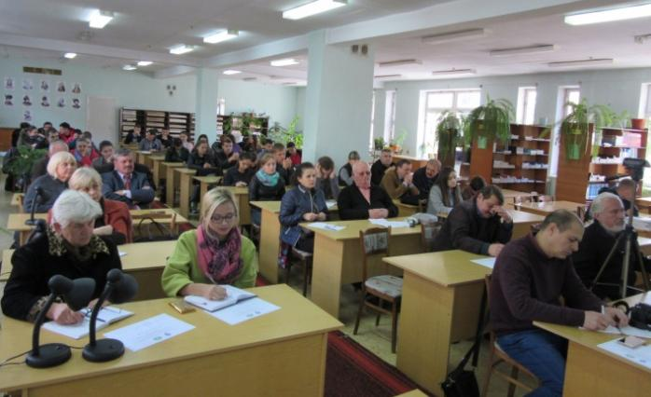
Lansarea cărţii Foametea în Moldova sovietică (1946-1947). Culegere de documente, autor dr., conf. Anatol ŢĂRANU, 10 octombrie, 2017 (în cooperare cu Institutul de Istorie al AŞ şi Centru de Informare al României

Slide 16
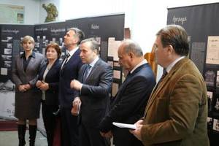
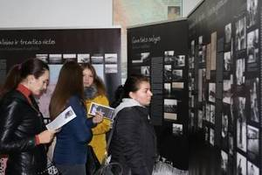
Inaugurarea Expoziţiei „Sub cer străin. Locuitorii Lituaniei în lagărele şi locurile de exil din URSS. Anii 1940-1958”, 6 noiembrie, 2017

Slide 17
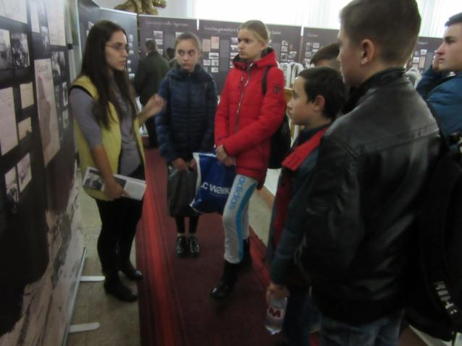
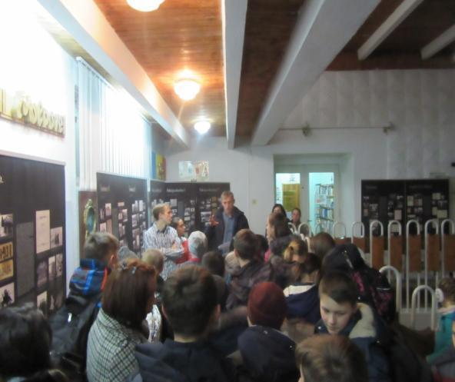
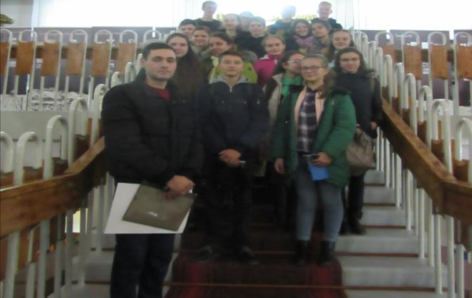
Studenţi, tineri cercetători

Slide 18
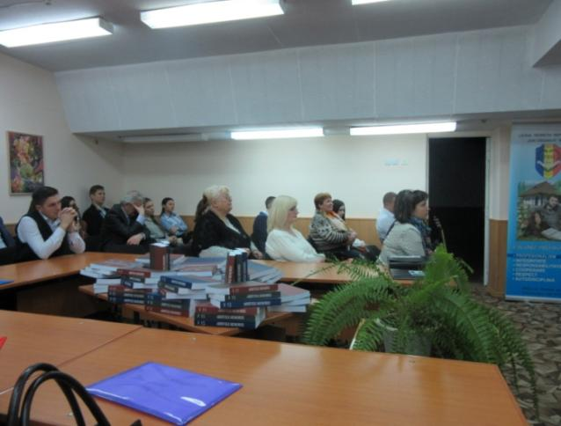
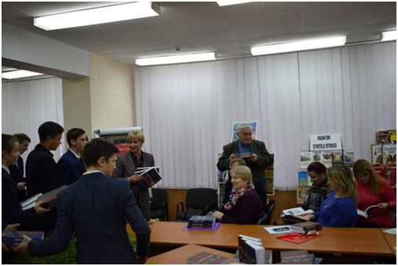
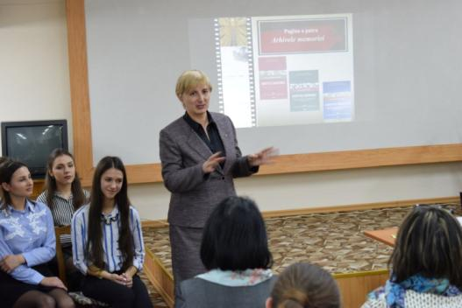
Prezentarea Colecţiei de volume „Arhivele memoriei” la Seminarul instructiv-metodic municipal, Biblioteca Ştiinţifică USARB, 29 noiembrie, 2017 (în cooperare cu LTR “Ion Creangă”)

Slide 19
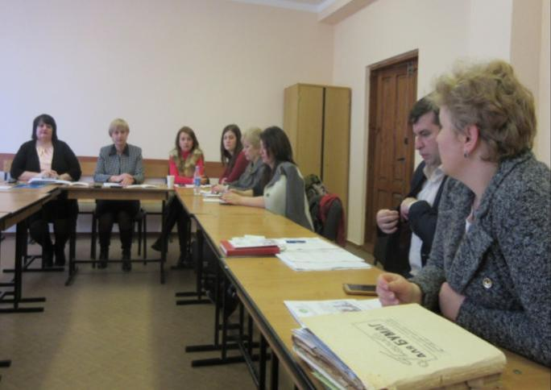
Masă rotundă cu genericul „Statutul legal al victimelor regimului totalitar comunist: abordări, probleme și perspective de analiză”, 7 decembrie, 2017
În urma discuţiilor s-a ajuns la concluzia că foametea din anii 1946-1947 din RSS Moldovenească sub aspect juridic reprezintă o formă agravantă a represiunii politice practicată de regimul totalitar comunist, fiind un abuz din partea instituţiilor statului, iar potrivit Declaraţia ONU din 1948 acest fenomen a avut cele trei caracteristici specifice genocidului. Participanţii la masa rotundă au propus:
Elaborarea şi aprobarea Legii privind reabilitarea victimelor foametei din RSS Moldovenească în anii 1946-1947

Slide 20
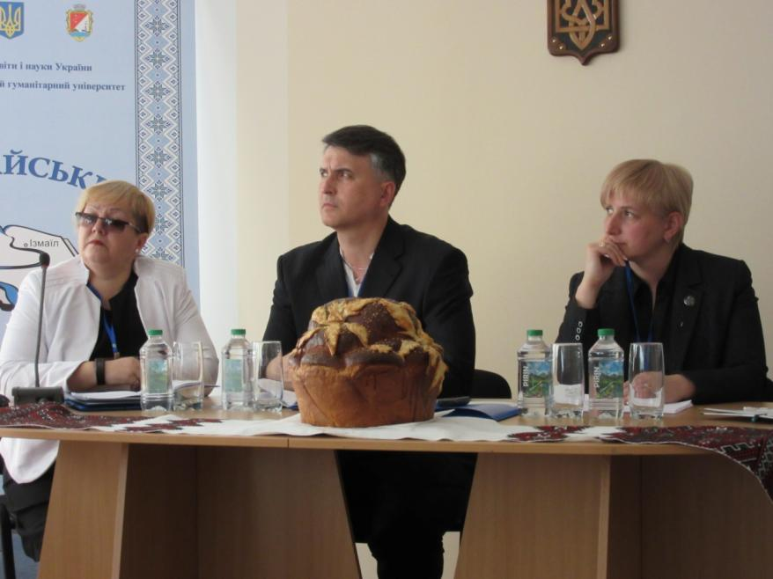
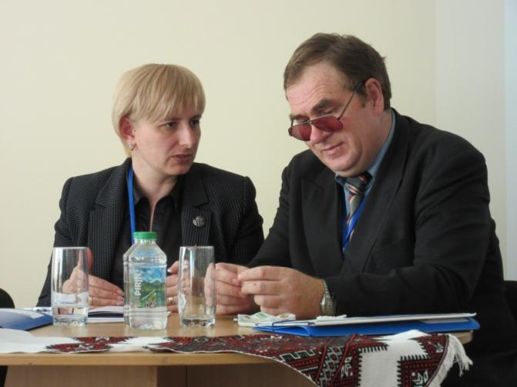
Participări la conferinţe: Ismail, «Голод 1946-1947 рр.: історичні, філософсько-психологічні та педагогічні аспекти», 18 mai, 2017

Slide 21
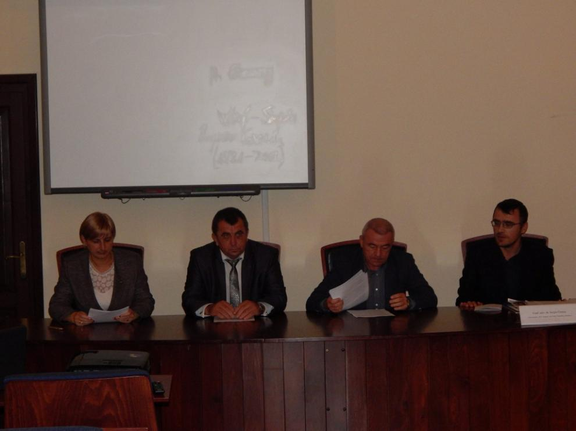
Conferinţa internaţională: „Identităţi etno-confesionale şi reprezentări ale celuilalt în spaţiul est european: între stereotip şi voinţa de a cunoaşte”, Iaşi, 4 noiembrie, 2017

Slide 22
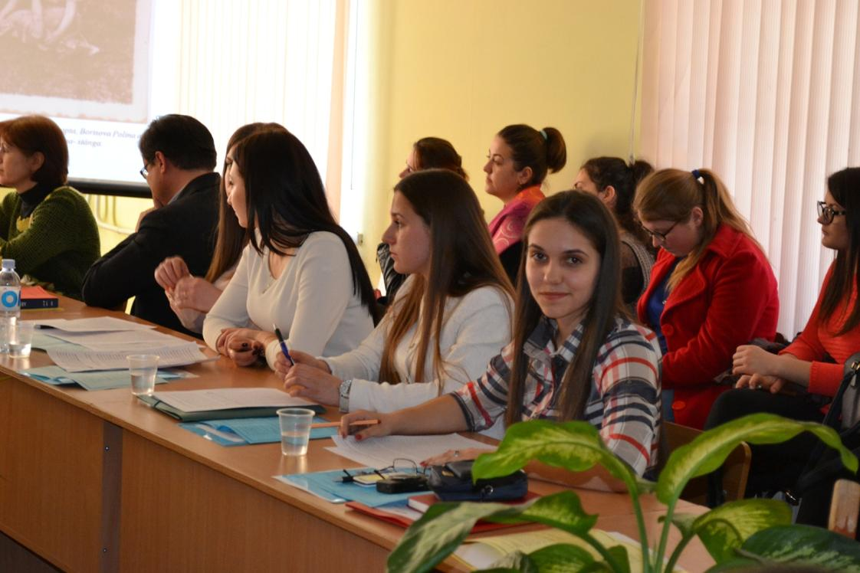
Participări la conferinţe: Istoria şi memoria regimului totalitar comunist în RASSM şi RSSM: contribuţiile tinerilor cercetători, 24 martie, 2017, Cahul

Slide 23
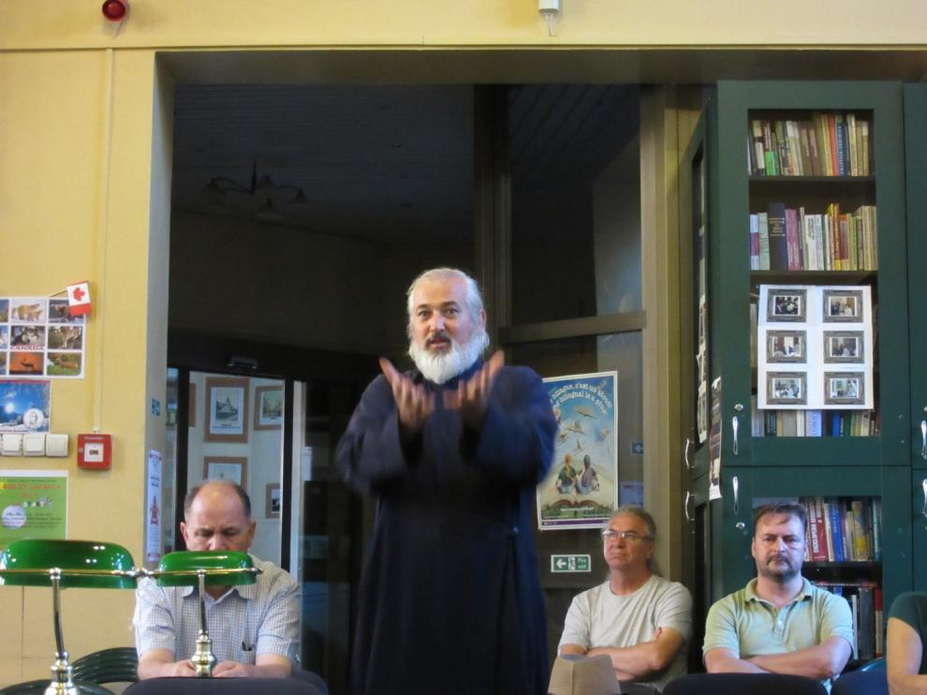
Prezentare de carte: Arhivele memoriei, Botoşani, 14 septembrie, 2017

Slide 24
REALIZĂRI:
13 ARTICOLE ŞI STUDII ŞTIINŢIFICE;
39 de COMUNICĂRI LA CONFERINŢE INTERNAŢIONALE ŞI NAŢIONALE (dintre care 5 comunicări în plenul şedinţei);
3 INTERVIURI pentru TVR Moldova şi BTV vizând activităţile în cadrul proiectului, inclusiv o emisiune dedicată deportărilor din RSS Moldovenească:
“76 de ani de la primul val de deportări”, BTV, 26.06.2017
26 de studii de caz digitalizate şi transliterate (100 de fotografii şi documente scanate, incluse în arhivă);
1 iniţiativă privind recunoaşterea statutului de victimă a persoanelor care au suferit foametea din RSS Moldovenească în anii 1946-1947
Colecție de documente:
Arhivele memoriei: recuperarea şi valorificarea istorică a memoriei victimelor regimului totalitar-comunist din Republica Sovietică Socialistă Moldovenească. Memorii. Documente. Studii de caz. Cercetări realizate in localităţile din nordul Republicii Moldova. Vol. III, tom 2. Ch: Balacron, 2017, 362 p. ISBN 978-9975-936-96-5

Slide 25
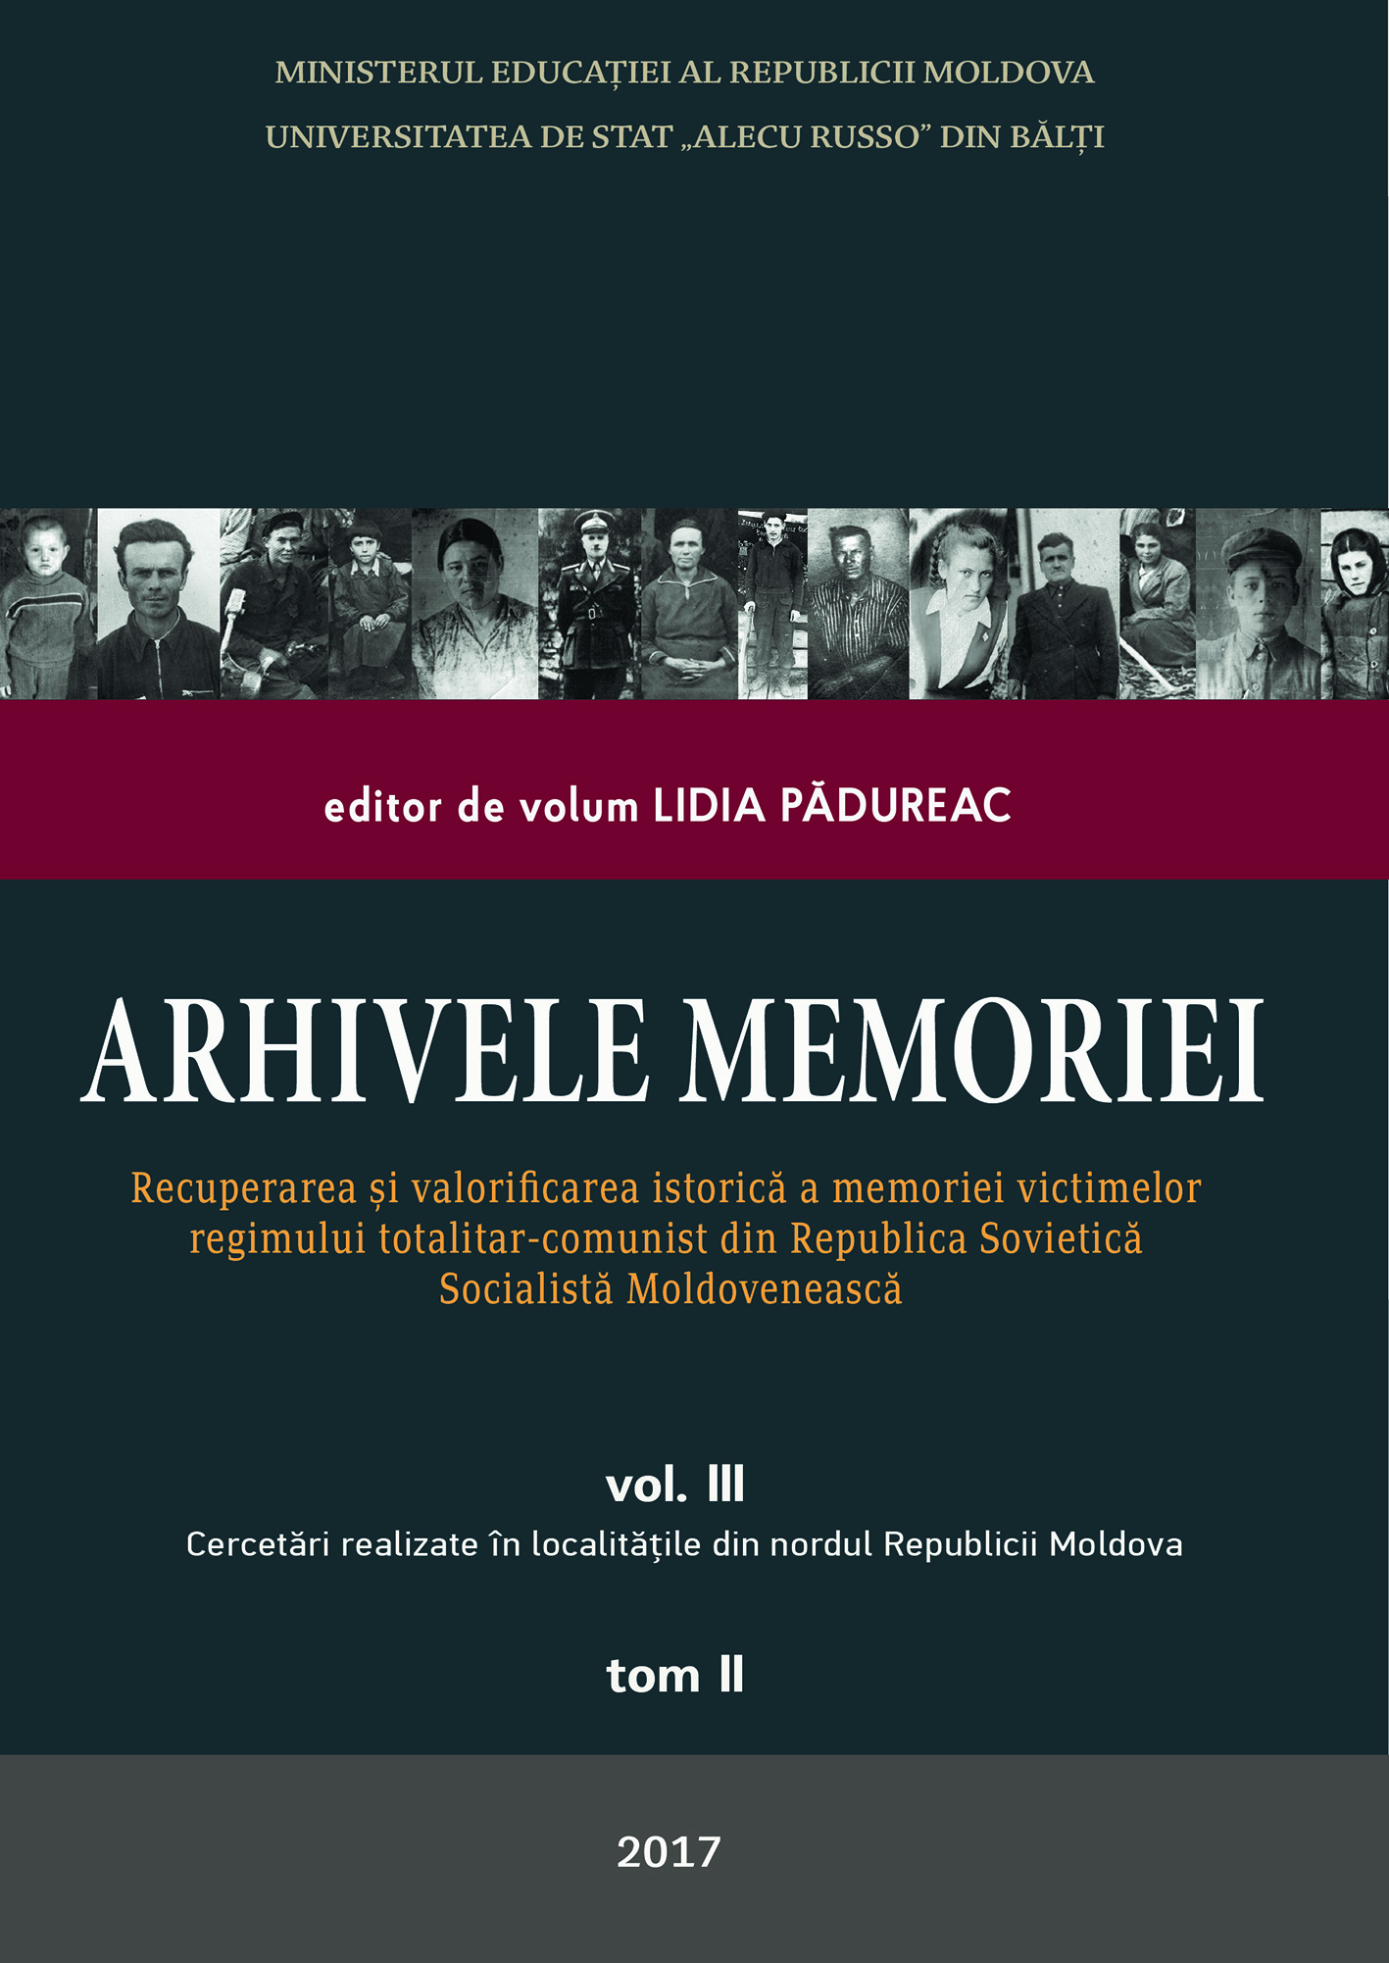
Realizări:
Colecție de documente de istorie orală:
Pădureac, L. (editor), Arhivele memoriei: recuperarea şi valorificarea istorică a memoriei victimelor regimului totalitar-comunist din Republica Sovietică Socialistă Moldovenească. Memorii. Documente. Studii de caz. Cercetări realizate in localităţile din nordul Republicii Moldova. Vol. III, tom 2. Ch: Balacron, 2017, 362 p. ISBN 978-9975-936-96-5

Slide 26
Iniţiativă de reabilitare morală a persoanelor care în anii 1946-1947 au suferit foametea din RSS Moldovenească
Foametea din anii 1946-1947 din RSS Moldovenească sub aspect juridic reprezintă o formă agravantă a represiunii politice practicată de regimul totalitar comunist, fiind un abuz din partea instituţiilor statului, iar potrivit Declaraţia ONU din 1948 are cele trei caracteristici specifice genocidului. Se propune:
Elaborarea şi aprobarea Legii privind reabilitarea victimelor foametei din RSS Moldovenească în anii 1946-1947 luându-se în vedere:
Necesitatea recunoașterii statutului de victime ale regimului totalitar pentru persoanele care au avut de suferit din cauza foametei provocate de autoritățile sovietice în RSS Moldovenească în anii 1946-1947, și reabilitării morale a victimelor foametei din RSS Moldovenească;
Nu pot fi reabilitate persoanele care au participat nemijlocit la provocarea foametei din RSS Moldovenească;
Desemnarea Zilei de comemorare a victimelor foametei din RSS Moldovenească şi a consecinţelor acesteia, cinstind memoria și manifestând respect faţă de cetăţenii care au supravieţuit tragedia foametei.

Slide 27
Publicaţii
Capitole în monografii şi culegeri naţionale:
BÎRLĂDEANU, V., Interviu și notă introductivă la studiul de caz: Antonia Grecu, com. Văleni, r-nul Cahul, Doamne fereşte să se piardă această memorie! În: Arhivele memoriei: recuperarea şi valorificarea istorică a memoriei victimelor regimului totalitar-comunist din Republica Sovietică Socialistă Moldovenească. Memorii. Documente. Studii de caz. Cercetări realizate in localităţile din sudul Republicii Moldova. Elena PPOSTICĂ (ed.), vol. II, tom 2. Chişinău: Balacron, 2016, p. 127-161. ISBN 978-9975-128-87-2.
Articole în culegeri internaţionale:
PĂDUREAC, L., Голод 1946 - 1947 гг. в Молдавской ССР в исследованиях устной истории, Міжнародній науково-практичній конференції ІІІ Дунайські Наукові Читання «Голод 1946-1947 рр.: історичні, філософсько-психологічні та педагогічні аспекти», Измаiл, РВВ, p. 189-195. IДГУ: «СМИЛ» УДК94(477) «1946/1947»

Slide 28
Publicaţii
Articole din reviste editate în străinătate:
SAINENCO, A., Lucruri și desemnări. În: Hyperion. Revistă de cultură. Anul 2017 (35), numărul 1-2-3, p.166-168. ISSN: 1453-7354;
SAINENCO, A., Semnul lingvistic: arbitrar sau motivat? În: Hyperion. Revistă de cultură. Anul 2017 (35), numărul 4-5-6, p. 170-172. ISSN: 1453-7354;
SAINENCO, A. Secvențe ale imaginarului lingvistic: o analiza comparativa. În: Hyperion. Revistă de cultură. Anul 2017 (35), numărul 10-11-12, p. 158-162. ISSN: 1453-7354;
SAINENCO, A., Repere în definirea limbajului poetic: Eugeniu Coșeriu și Dumitru Irimia. În: Hyperion. Revistă de cultură. Anul 2017 (35), numărul 7-8-9, p.167-172. ISSN: 1453-7354.
Teze ale comunicărilor la congrese, conferinţe:
PĂDUREAC, L. Identitatea etno-civică în Republica Moldova între confruntare şi conciliere. În: Identităţi etno-confesionale şi reprezentări ale Celuilalt în spaţiul est-european: între stereotip şi voinţă de a cunoaşte, Conferinţa internaţională, 2-5 noiembrie, 2017, Iaşi p. 22

Slide 29
Publicaţii
Articole în culegeri naţionale:
DĂNILĂ, V., Dimensiunea tragică a foametei din Basarabia: mărturii ale victimelor din comuna Gălăşeni. În Anuarul Catedrei de ştiinţe socioumane şi asistenţă socială, Bălţi, 2017 (în apariţie);
DĂNILĂ, V., Represiunile staliniste: stări de confuzie, de frică, de insecuritate. În Anuarul Catedrei de ştiinţe socioumane şi asistenţă socială, Bălţi, 2017 (în apariţie);
PĂDUREAC, L., Foametea în deportare: mărturii ale supravieţuitorilor basarabeni şi bucovineni. În: Sesiunea ştiinţifică a Departamentului Istoria Românilor, Universală şi Arheologie: În memoriam Gheorghe Palade, ediţia a 4-a, Chişinău: CEP USM, 2017, p. 90. ISBN 978-9975-71-901-8;
PĂDUREAC, L., JACOTA-DRAGAN, Olga, Justiţia şi dreptatea între istoricism şi modernitate. În: Ştiinţa juridică în condiţiile de integrare Europeană a Ucrainei şi Moldovei: repere moderne de dezvoltare juridică. Conferinţă internaţională ştiinţifico-practică, Chişinău, 2017, p. 19-22. ISBN 978-9975-3078-3-3;
PĂDUREAC, L., Refugiaţi şi repatriaţi basarabeni în studiile de istorii orală. În: Anuarul Catedrei de ştiinţe socioumane şi asistenţă socială, 2017. (în apariţie);
PĂDUREAC, L., Similitudinile primului an din deportare în mărturiile basarabenilor. În: Perspectivele şi problemele integrării în Spaţiul European al Cercetării şi Educaţiei, Cahul, Universitatea „B.P. Haşdeu”, 2017. ISBN 978-9975-88-021-3;
PĂDUREAC, Lidia, Sistemul represiv sovietic şi soarta membrilor Sfatului Ţării: studiu de caz. În: Centenarul Sfatului Ţării, Chişinău, 2017 (în apariţie);

Slide 30
Concluzii:
Echipa care a implementat proiectul a reuşit să realizeze scopul şi obiectivele propuse pentru anul 2017. La activităţile organizate în cadrul proiectului au participat profesori de liceu, elevi, studenţi din localităţile din nordul Republicii Moldova; Rezultatele Proiectului sunt diseminate constant la nivel regional, republican şi peste hotarele Republicii Moldova, în România, Ucraina, Letonia, Germania.
S-a constatat că în multe localităţi se organizează activităţi de comemorare a deportărilor, însă prea puţine de comemorare a victimelor foametei provocate de regimul stalinist în RSS Moldovenească;
Proiectul a fost deschis spre antrenarea în activitățile sale a autorităților locale, colectivelor pedagogice (în special profesorii de istorie), fapt care va spori interesul și gradul de implicare a comunităților în cercetarea domeniul memoriei colective.

Slide 31
Propuneri
În timpul cercetărilor realizate membrii echipei au constatat lipsa unor practici imuabile privind comemorarea victimelor foametei şi persistenţa unei educaţii ocazionale în acest domeniu, situaţie care sporeşte factorii de risc pentru ştergerea treptată din memoria colectivă a catastrofei produse de fenomenul foametei. Pentru a depăşi această situaţie propunem:
Promovarea iniţiativei legislative, pornind de la necesitatea recunoașterii statutului de victime ale regimului totalitar pentru persoanele care au avut de suferit din cauza foametei provocate de autoritățile sovietice în RSS Moldovenească în anii 1946-1947, și reabilitării morale a victimelor foametei din RSS Moldovenească;
Desemnarea la nivel naţional a Zilei de comemorare a victimelor foametei din RSS Moldovenească şi a consecinţelor acesteia, cinstind memoria și manifestând respect faţă de cetăţenii care au supravieţuit tragedia foametei.
Organizarea unor activităţi ştiinţifice, comemorative sistematice în memoria victimelor foametei;
Actualizarea Curriculumului gimnazial şi a celui pentru liceu la Educaţia civică în vederea includerii unui compartiment ce vizează practicile de comemorare a victimelor regimului totalitar-comunist.

Slide 32
ÎN NUMELE ECHIPEI
MULŢUMESC
PENTRU ATENŢIE!

